Slide 1
Авторская идея в моей педагогической практике «Детский дизайн»
Воспитатель МБДОУ «Колокольчик»
г. Ноябрьск ЯНАО
Денисова Елена Николаевна

Slide 2
«Расскажи мне — и я забуду, Покажи мне — и, может быть, я запомню, Но вовлеки меня, и я пойму!»

Slide 3
Творческие способности - это необходимое условие всестороннего развития личности
Notes:
Фото счастливых детей с цветными ладошками

Slide 4
развитие творчества
Развитие продуктивной деятельности
детская инициатива

Slide 5
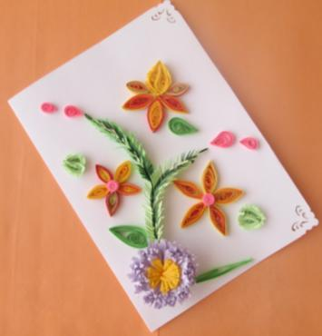
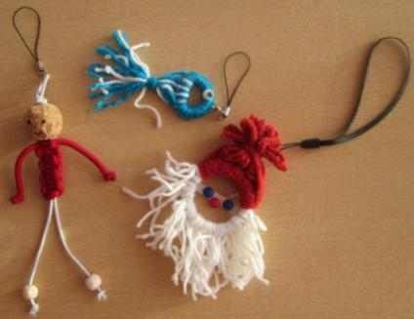
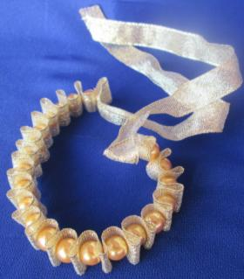
Новизна педагогической практики:
обновление тематики и технологии создания детских работ

Slide 6
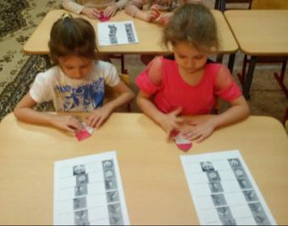
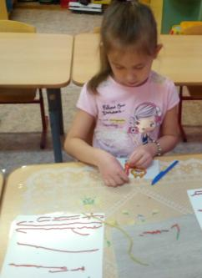
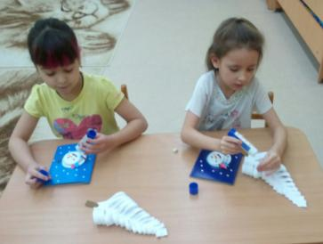
Новизна педагогической практики:
внедрение в практику работы с воспитанниками нетрадиционных техник продуктивной художественной деятельности

Slide 7
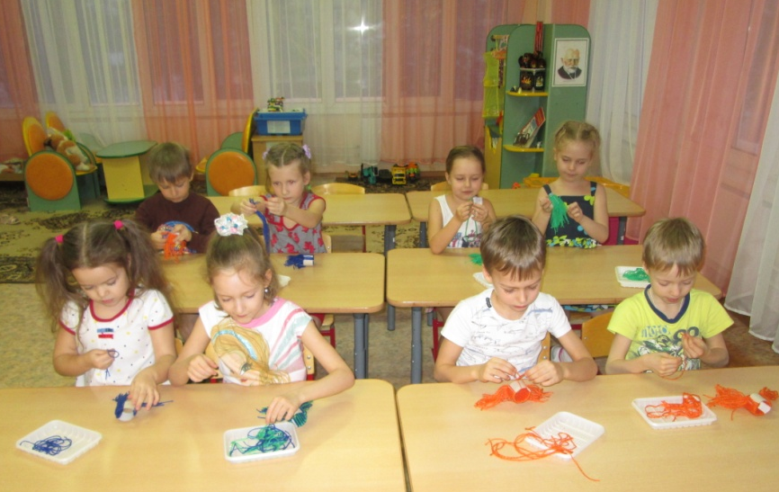
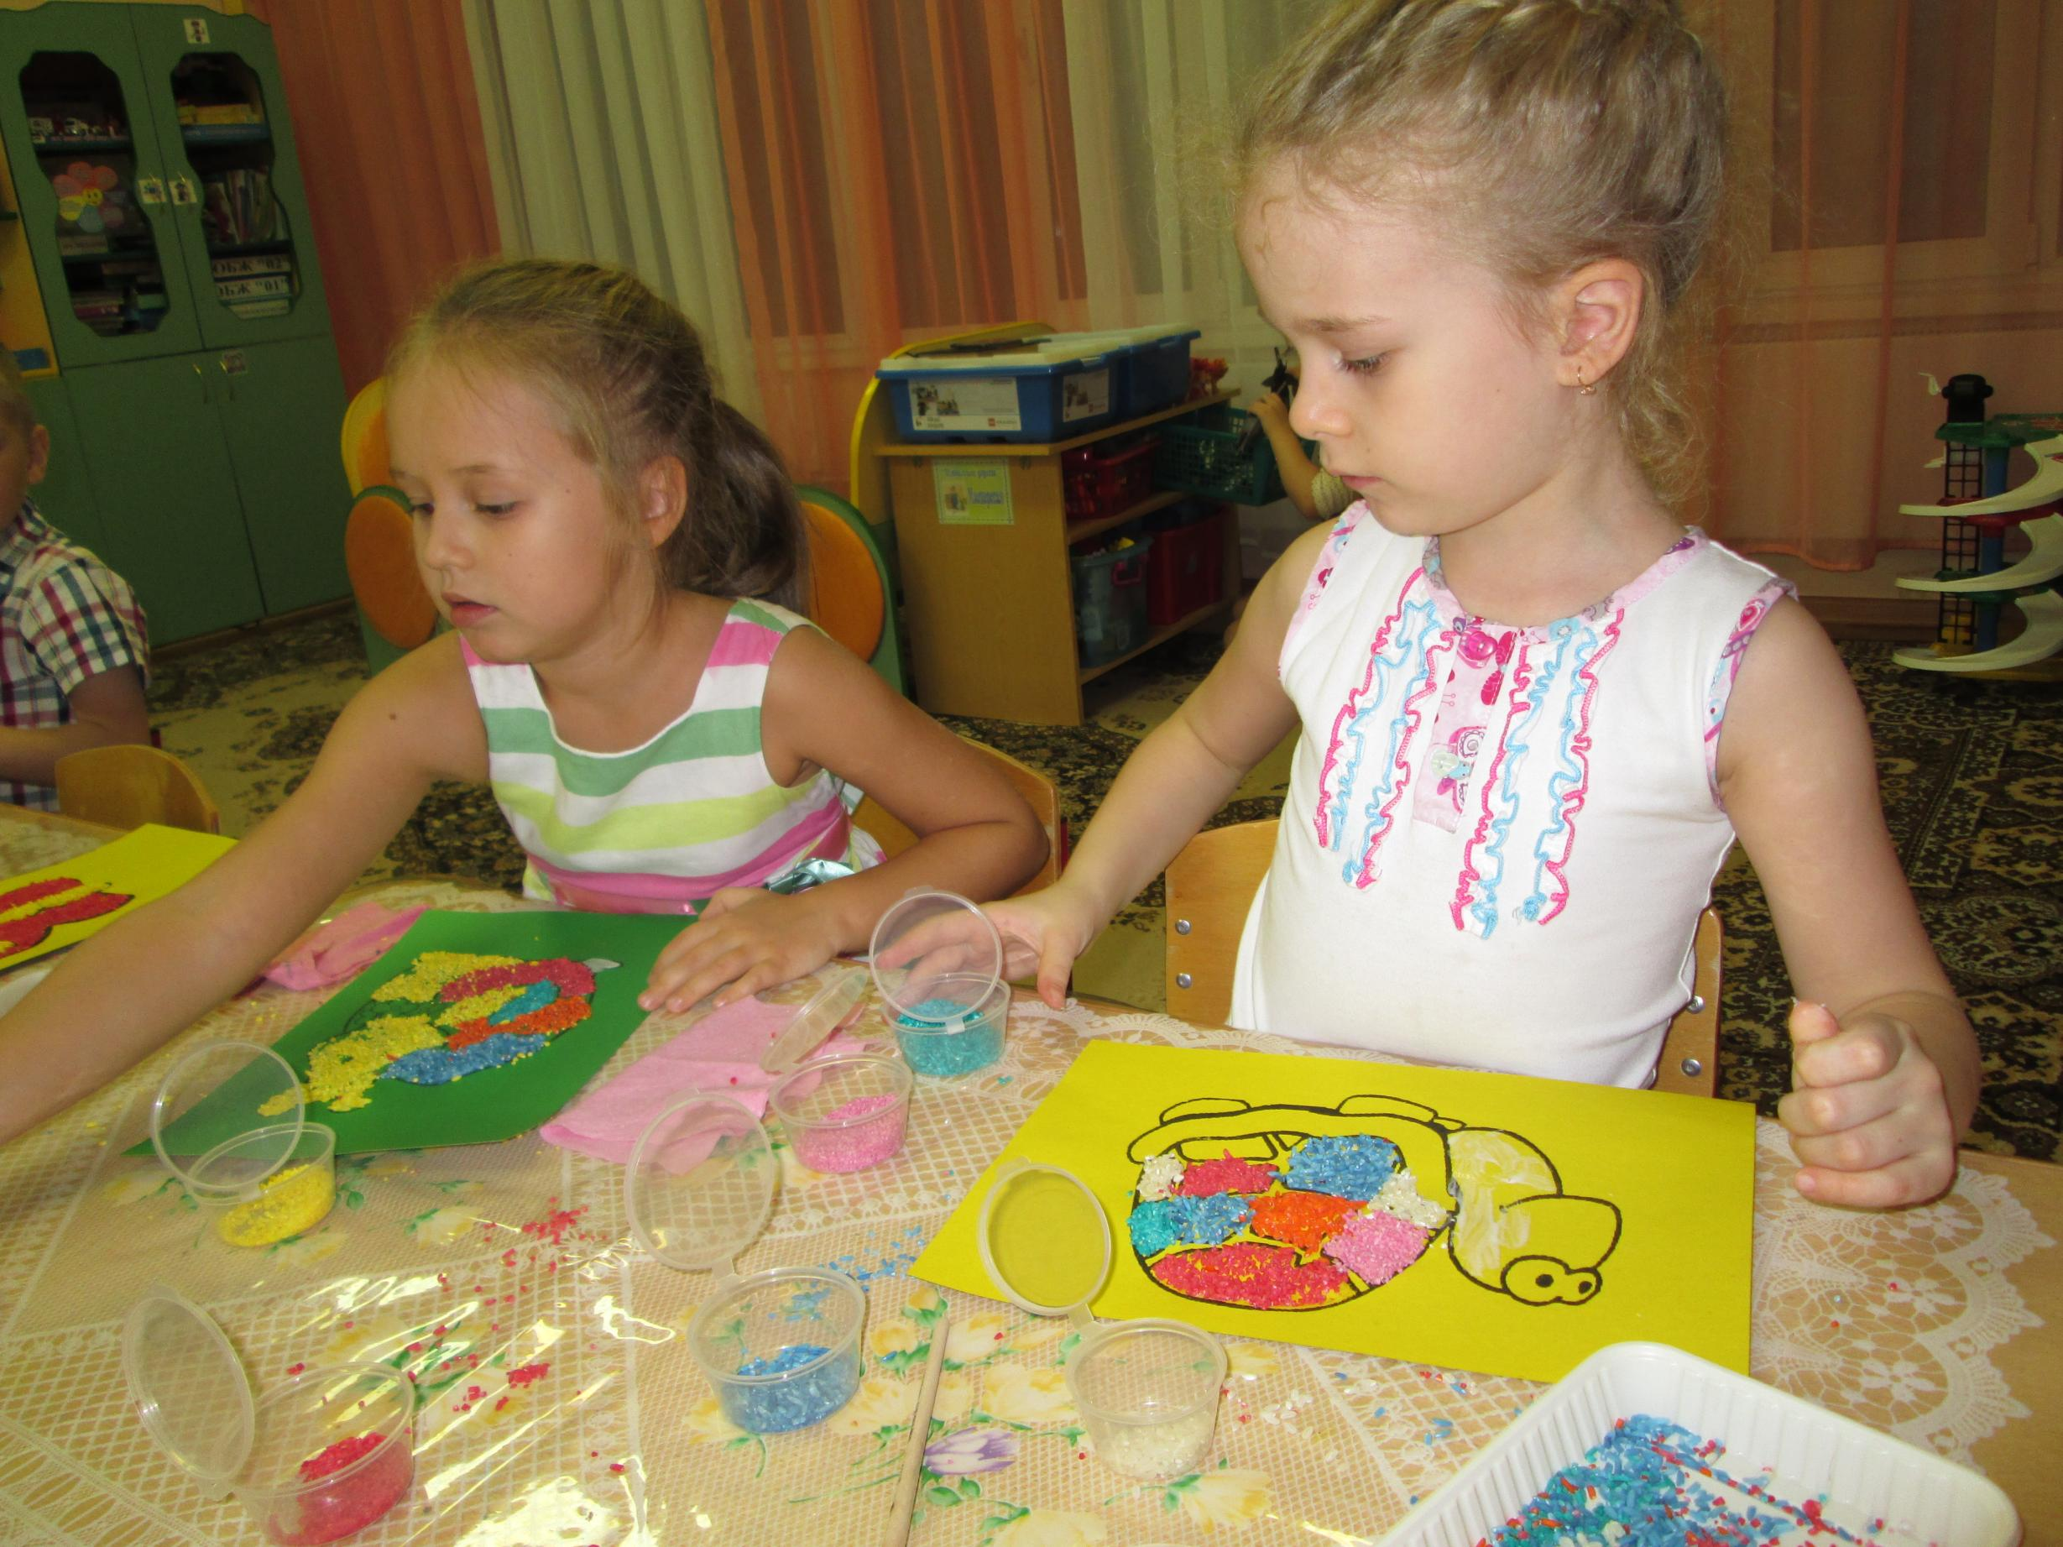
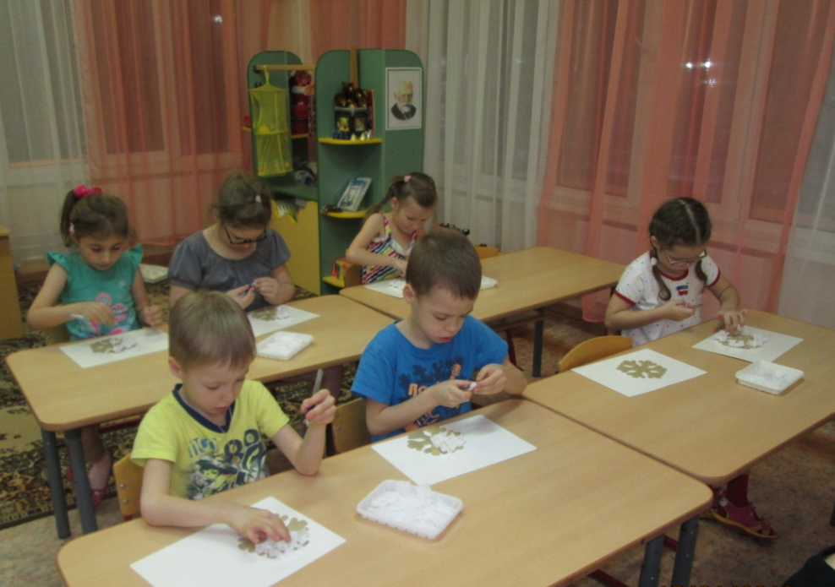
Новизна педагогической практики:
«погружение» в мир поделок (исследовательская деятельность с материалами из которых изготавливается изделие)

Slide 8
Актуальность моей педагогической практики
Художественно-продуктивная деятельность с использованием нетрадиционных техник является наиболее благоприятной для творческого развития способностей детей и способствует:
развитию нестандартного мышления
активизации творческого характера
развитию умения самостоятельно создавать креативные продукты
формированию эстетического отношения к миру

Slide 9
Цель
ИСПОЛЬЗОВАНИЕ НЕТРАДИЦИОННЫХ ТЕХНИК ПРОДУКТИВНОЙ ХУДОЖЕСТВЕННОЙ ДЕЯТЕЛЬНОСТИ ДЛЯ РАЗВИТИЯ ТВОРЧЕСКИХ СПОСОБНОСТЕЙ У ДОШКОЛЬНИКОВ ПУТЕМ ИНТЕГРАЦИИ ОБРАЗОВАТЕЛЬНЫХ ОБЛАСТЕЙ
Notes:
Слайд-схема (фото?) 4а квиллинг+макраме, 4б фото детей, 4в фото детей лепка 4г фото презентаций на экране

Slide 10
Задачи
сформировать систему знаний у воспитанников об особенностях материалов
создать предметно-пространственную среду, способствующую успешности каждого ребёнка, в соответствии с его возможностями
формировать интерес детей к экспериментально - исследовательской деятельности
обучать детей элементам дизайн деятельности
развивать фантазию, творческую самореализацию, речь, художественно-творческие способности
развивать сенсомоторику, мелкую моторику рук, пространственное воображение, изобретательность, волевые качества
воспитывать эстетический вкус, чувство прекрасного
привлечь социум и родительскую общественность

Slide 11
Основа концепции:
Этапы развития детского творчества
Свободное эксперимен-тирование с материалом
Изготовление изделия по замыслу
Проблемное обучение (по образцу, по условию)

Slide 12
Блоки
Образовательная деятельность:
«Волшебные картинки»
(работа с природным материалом)
«В бумажном королевстве»
(работа с бумагой)
«Формопластика»
(лепка из различного материала)
«Ремейк»
(работа с бросовым материалом)
«Чудо бисер»
(работа с бисером, бусами, стеклярусом)
«В царстве иголки и нитки»
(работа с иглой, нитками)

Slide 13
Этапы работы по каждому блоку
1
знакомство со свойствами материалов
2
обучение приемам изготовления
3
изготовление поделок

Slide 14
От простого
к сложному
Принцип наглядности
Принцип
индивидуализации
Связь обучения с жизнью

Slide 15
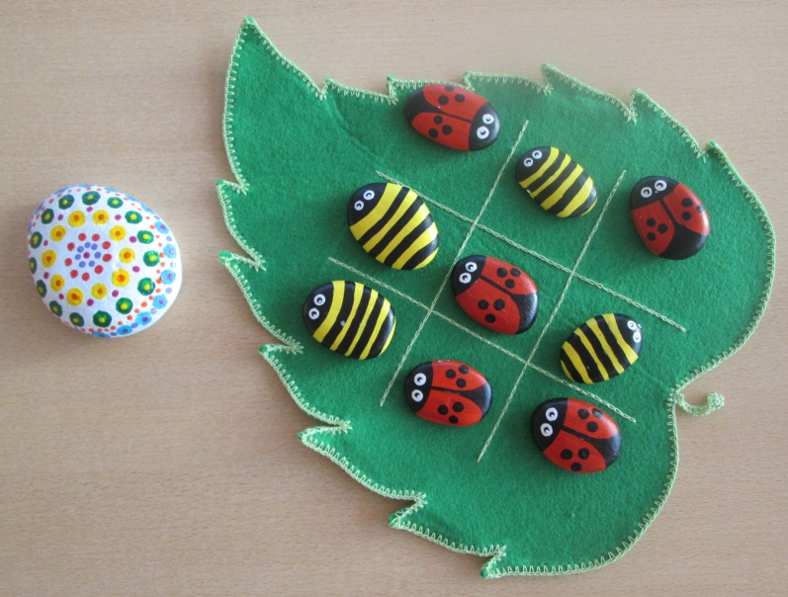
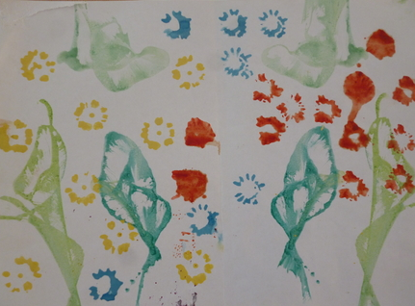
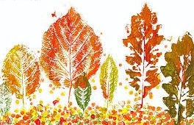
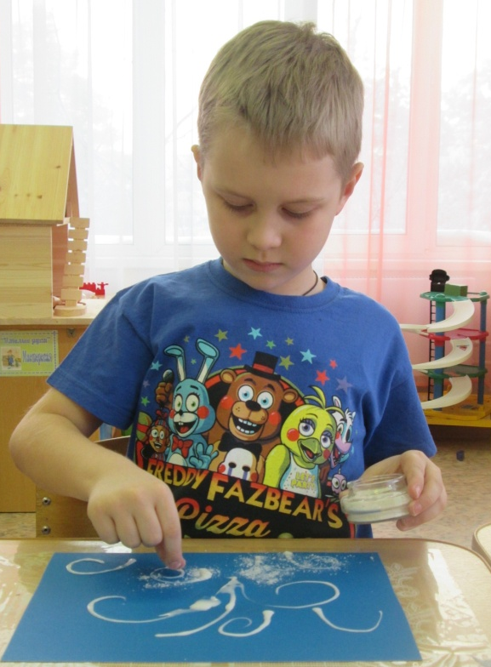
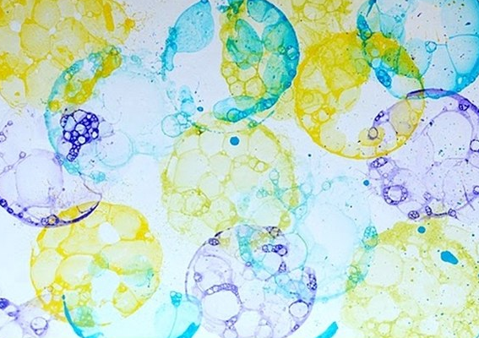
Рисование
«Рок пейнтинг»
«Ниткопись»
«Печатание листьями»
«Рисование мыльной пеной»
«Рисование с помощью соли»

Slide 16
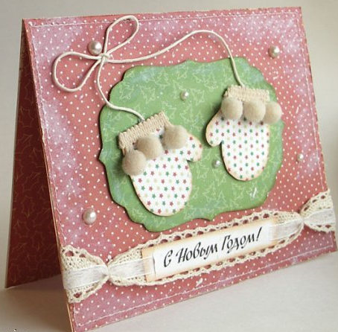
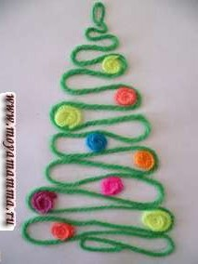
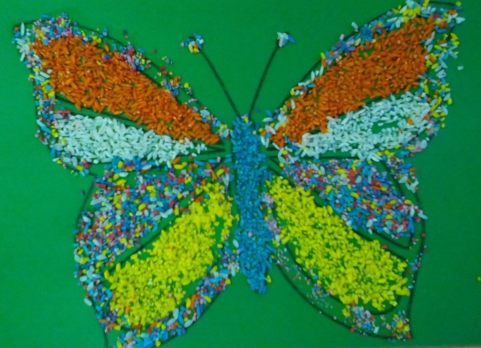
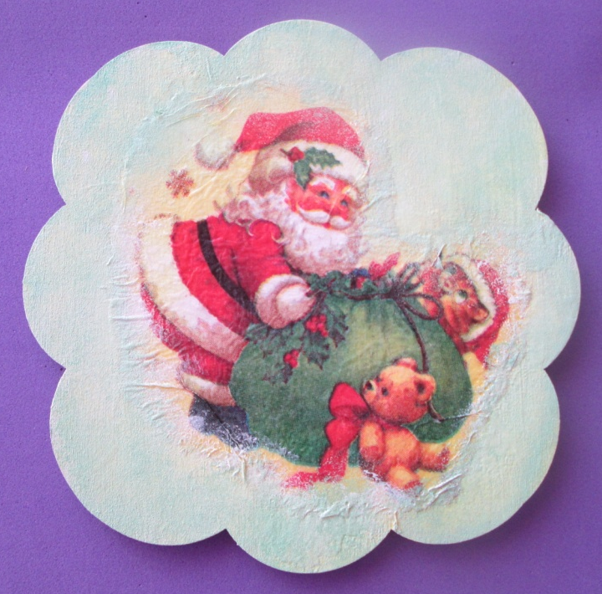
Аппликация
«Скрапбукинг»
«Ранголи»
«Ниткография»
«Кардмейкинг»
«Торцевание»
«Декупаж»
«Квиллинг»
«Ошибана»

Slide 17
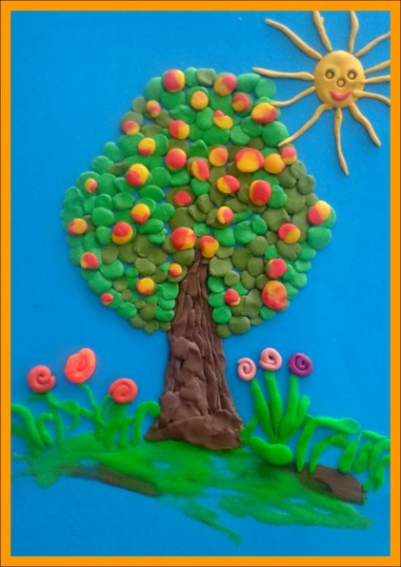
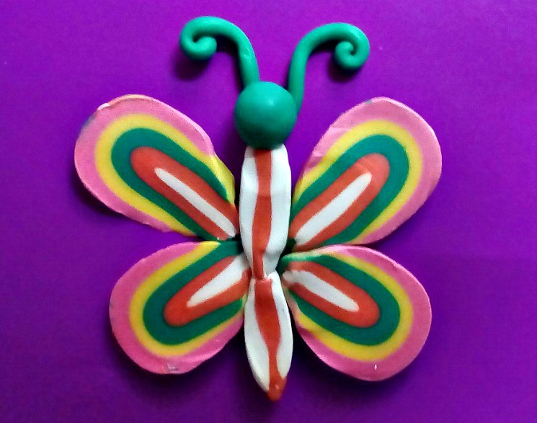
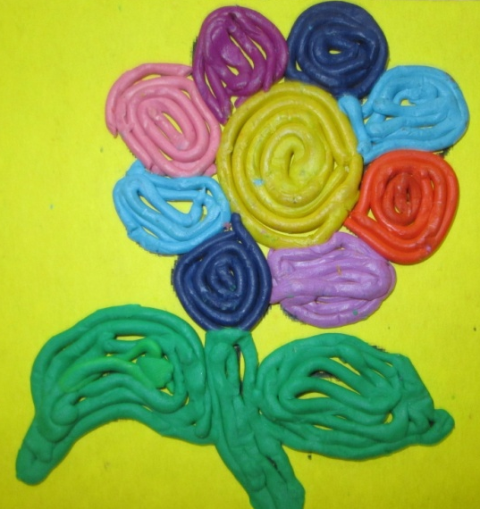
Лепка
«Пластилиновая мозаика»
«Тестопластика»
«Слоеный пластилин»
«Пластилинография»

Slide 18
Музыкотерапия
Классика:
произведения
Моцарта, Баха, Грига,
Верди, Бетховена, Чайковского
и других композиторов помогают
сосредоточиться,
благотворно влияют на память,
улучшают внимание,
стимулируют процессы мышления,
развивают пространственное восприятие мира.
Звуки природы:
журчание воды, голоса птиц, смех детей, шелест листвы, шум дождя и т.д.

Slide 19
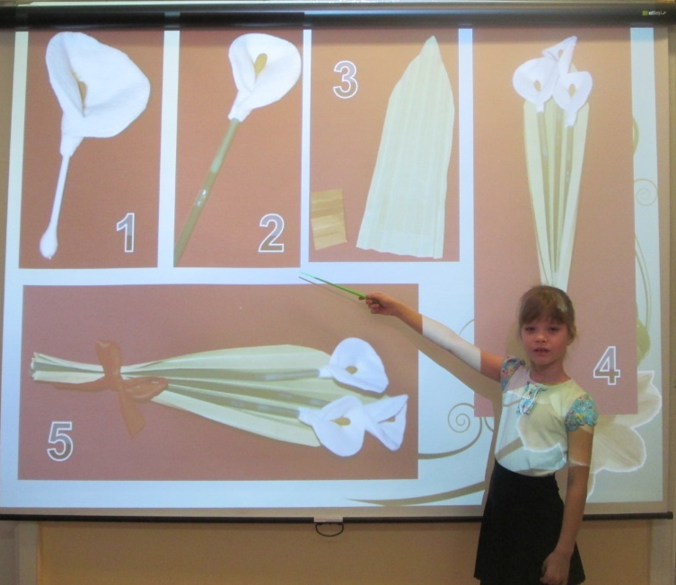
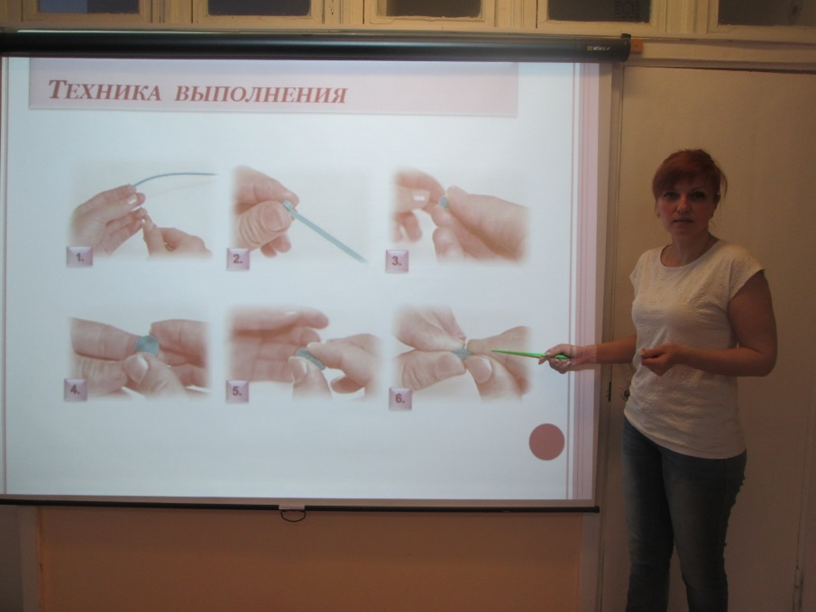
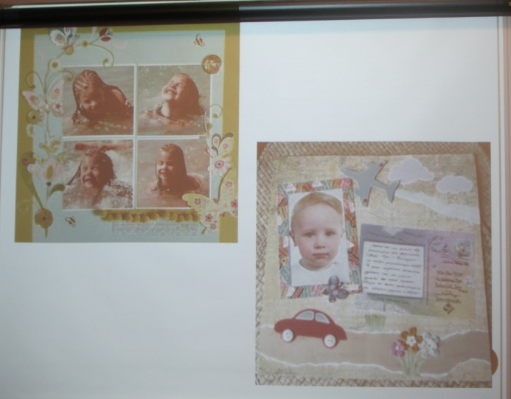
Информационно-коммуникационные технологии
Notes:
Фото презентаций расшифровать

Slide 20
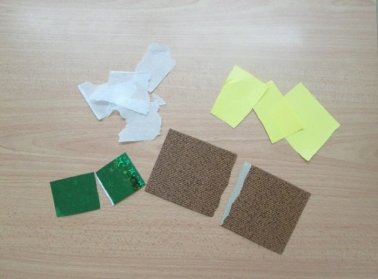
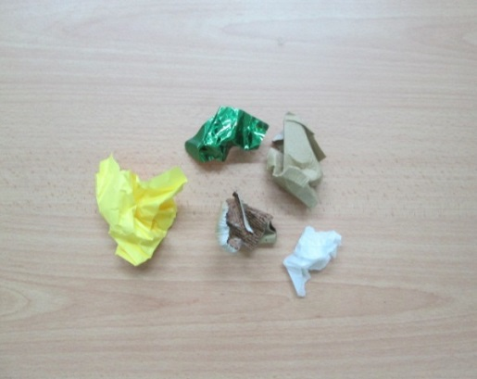
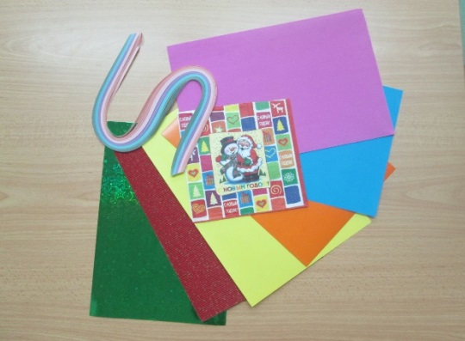
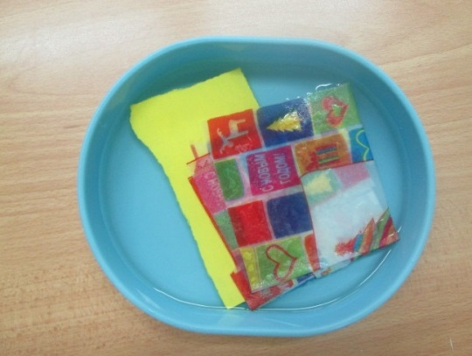
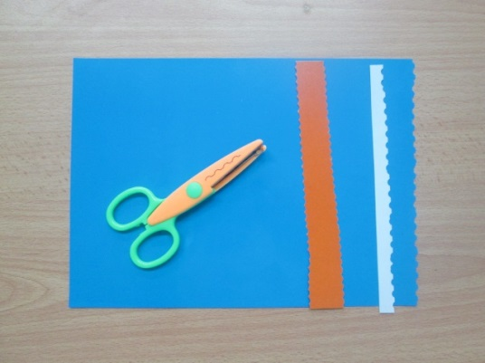
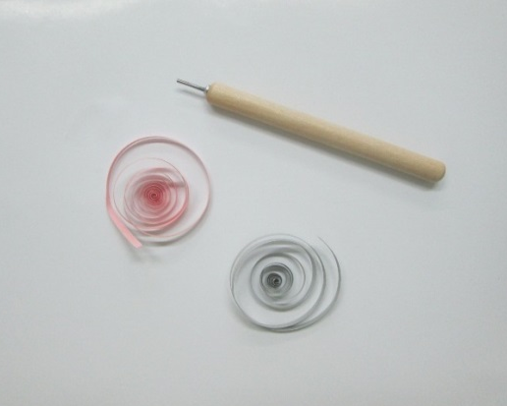
Экспериментирование с материалами
Свойства бумаги

Slide 21
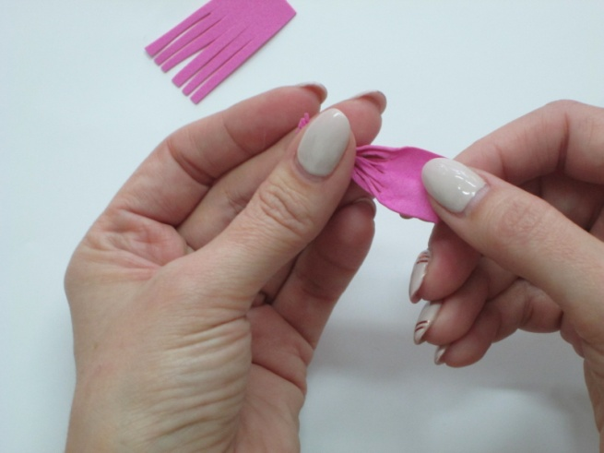
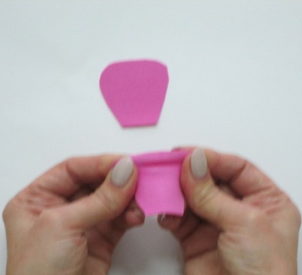
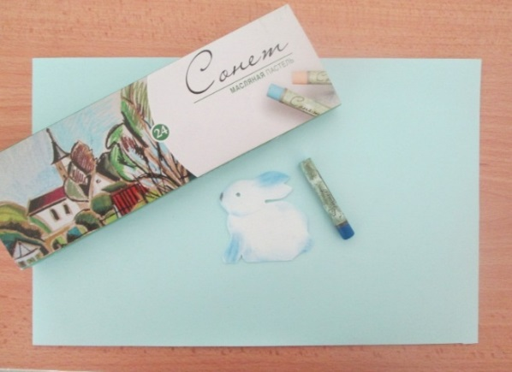
Экспериментирование с материалами
Свойства фоамирана

